Slide 1


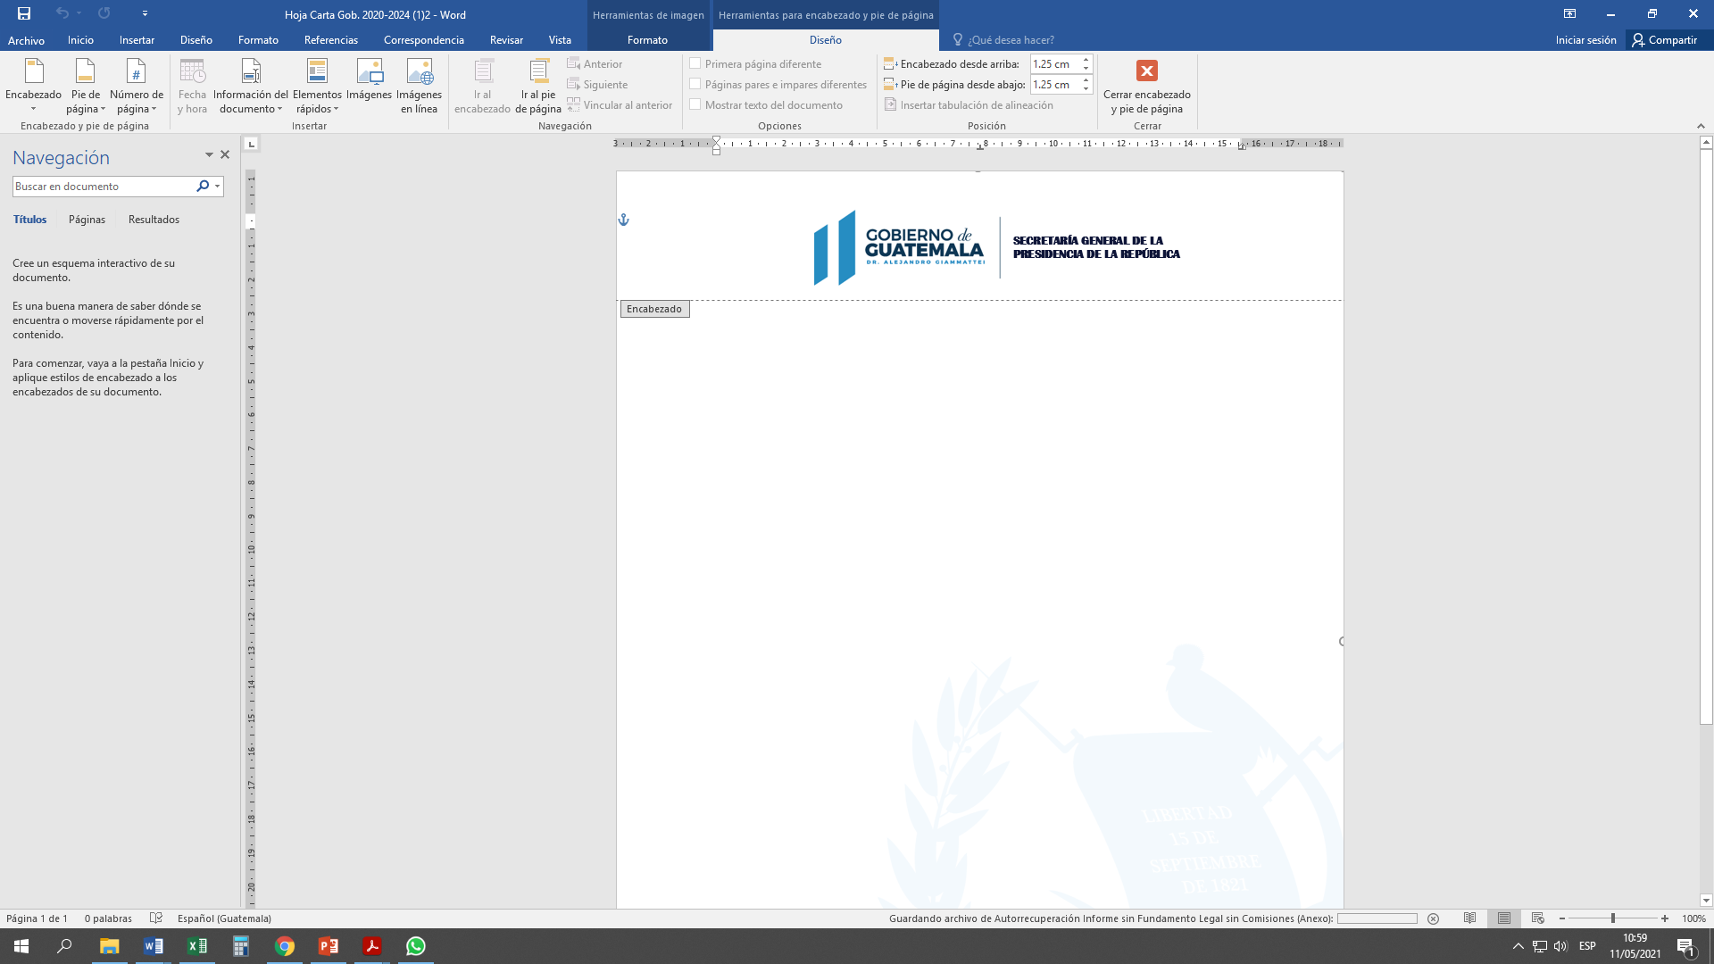
Rendición de Cuentas
Primer Cuatrimestre 2021
Secretaría General de la Presidencia de la República

Slide 2

RENDICIÓN DE CUENTAS
PARTE GENERAL

Slide 3
Ejecución de Metas Físicas
Primer Cuatrimestre 2021
Ejecución Cuatrimestral
Ejecución Mensual

Slide 4
Ejecución Presupuestaria
Primer Cuatrimestre 2021
Secretaría General de la Presidencia de la República
Comisión Presidencial Contra la Corrupción
Comisión Presidencial de Asuntos Municipales

Slide 5
Ejecución Presupuestaria por Grupo de Gasto
Secretaría General de la Presidencia de la República
Descripción | Asignado | Vigente | Ejecutado | Por Ejecutar
Grupo 0 | Q15,332,286.00 | Q21,332,286.00 | Q5,331,254.72 | Q16,001,031.28
Grupo 1 | Q1,949,713.00 | Q1,784,648.00 | Q502,456.22 | Q1,282,191.78
Grupo 2 | Q552,693.00 | Q498,758.00 | Q140,512.87 | Q358,245.13
Grupo 3 | Q0.00 | Q219,000.00 | Q162,405.26 | Q56,594.74
Grupo 4 | Q1,165,308.00 | Q1,165,308.00 | Q212,791.21 | Q952,516.79
TOTAL | Q19,000,000.00 | Q25,000,000.00 | Q6,349,420.28 | Q18,650,579.72

Slide 6
Importancia de la erogación en servicios personales
Secretaría General de la Presidencia de la República
La importancia del recurso humano de la Secretaría General de la Presidencia de la República, radica en poder cumplir con sus funciones sustantivas de conformidad con la ley, como lo es brindar asistencia jurídica y administrativa de carácter constante e inmediato del señor Presidente de la República.
25%

Slide 7
Ejecución presupuestaria de inversión
Inversión Física
Inversión
Secretaría General de la Presidencia de la República
Subclasificación
Equipo de oficina.
Equipo de cómputo.
Equipo de audio y video.
Mobiliario.

Slide 8
Ejecución presupuestaria por finalidad
Secretaría General de la Presidencia de la República
El presupuesto total de la Secretaría General de la Presidencia de la República, se encuentra orientado a la finalidad 01 Servicios Públicos Generales, la cual está orientada a la Administración, gestión o apoyo del Organismo Ejecutivo.

Slide 9
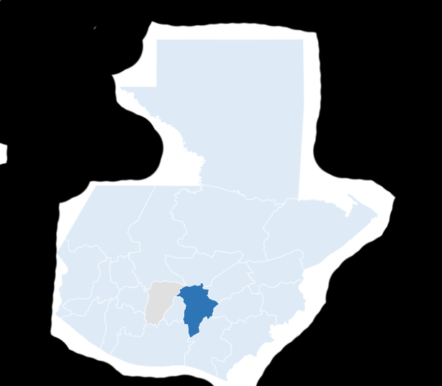
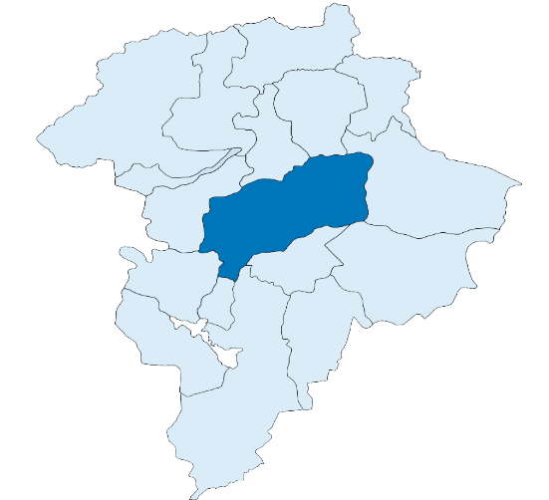
Ejecución presupuestaria por ubicación geográfica
Presupuesto Total Asignado en la ubicación geográfico 0101 (Guatemala, Guatemala), Región I, Metropolitana.

Slide 10
RENDICIÓN DE CUENTAS
PARTE ESPECÍFICA
PRIMER CUATRIMESTRE 2021

Slide 11
Resultados, Logros y Avances Institucionales
Meta Estratégia establecida en la Política General de Gobierno 2020-2024:
“Para el año 2023 se ha implementado la agenda legislativa en apoyo a la Política General de Gobierno 2020-2024 (58 iniciativas de ley presentadas al Congreso de la República).”
Avance del Primer Cuatrimestre de ejercicio fiscal 2021:

Slide 12
Dar fe de 343 Acuerdos Gubernativos emitidos por el Presidente de la República.
Consultoría, asesoría y revisión de expedientes sometidos a conocimiento y aprobación del Presidente de la República.
Se ha proporcionado al Presidente de la República el apoyo legal necesario, en los órganos jurisdiccionales, en los casos en que interviene la Presidencia de la República, en virtud que le corresponde tramitar los asuntos de Gobierno del Despacho del Presidente.

Slide 13
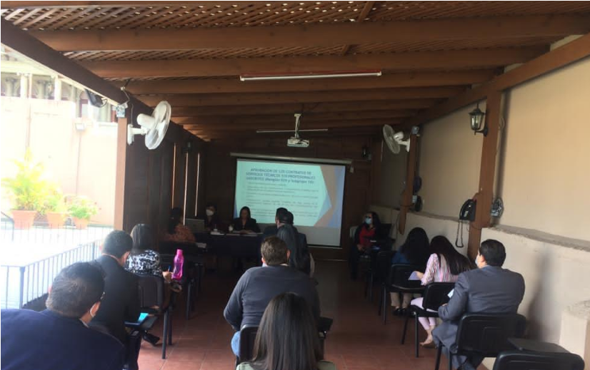
Durante el primer cuatrimestre del año 2021, se ha brindado asesoría a las dependencias de la Presidencia de la República, se han analizado y verificado expedientes de contrataciones de servicios personales, bienes y otros.

Slide 14
Acciones Administrativas que contribuyen a los Logros Institucionales
Se concluyó la reestructura de la Secretaría General de la Presidencia de la República derivada de la reforma de la estructura orgánica y funciones, contenida en el Reglamento Orgánico Interno, según Acuerdo Gubernativo Número 80-2020, de fecha 24 de junio de 2020.
Se adquirió equipo de cómputo para la renovación parcial del mismo y mejorar el rendimiento para las distintas actividades de esta Secretaría.
Se continuó en desarrollo de mejoras en el sistema de registro y control de expedientes de la Secretaría General de la Presidencia de la República.
Se realizaron capacitaciones para el fortalecimiento de las competencias del personal de la Secretaría General de la Presidencia de la República.

Slide 15


MUCHAS GRACIAS

